Slide 1
Про особливості підготовки до акредитації 2024-2025 н.р.
Завідувач навчально-методичного відділу НУБіП України
Кліх Лариса Володимирівна

Slide 2
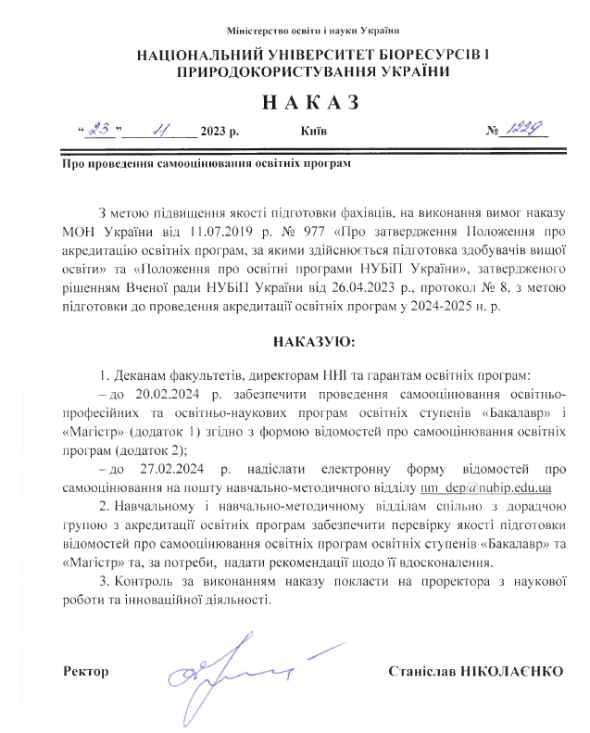
11 ОП бакалаврату, що акредитуються у 2024-25 н.р.
Наказ № 1229 від 23.11.2023 р. «Про проведення самооцінювання ОП»
48 ОП магістратури, які підлягають акредитації у 2024-25 н.р.
Педагогіка вищої школи
Англійська мова та друга іноземна мова
Німецька мова та друга іноземна мова
Економіка підприємства
Економічна кібернетика
Облік і аудит
Фінанси і кредит
Менеджмент зовнішньоекономічної діяльності
Менеджмент організацій і адміністрування
Управління інвестиційною діяльністю та міжнародними проектами
Управління інноваційною та консалтинговою діяльністю
Управління навчальним закладом
Управління навчальним закладом
Маркетинг
Підприємництво, торгівля та біржова діяльність
Право
Екологічний контроль та аудит
Екологія та охорона навколишнього середовища
Інформаційні управляючі системи та технології
Комп’ютерний еколого-економічний моніторинг
Комп’ютерні системи захисту інформації
Машини та обладнання сільськогосподарського виробництва
Обладнання лісового комплексу
Робототехнічні системи і комплекси сільськогосподарського виробництва
Електроенергетика, електротехніка та електромеханіка
Електроенергетика, електротехніка та електромеханіка
Інженерія відновлювальних джерел енергії та енергоменеджмент
Автоматизація, комп’ютерно-інтегровані технології та робототехніка
Автоматизація, комп’ютерно-інтегровані технології та робототехніка
Екологічна біотехнологія та біоенергетика
Якість, стандартизація та сертифікація
Технології зберігання та переробки водних біоресурсів
Технології зберігання, консервування та переробки м'яса
Деревообробні та меблеві технології
Будівництво та цивільна інженерія
Геодезія та землеустрій
Агрономія
Агрохімія і грунтознавство
Селекція і генетика сільськогосподарських культур
Захист рослин
Карантин рослин
Садівництво та виноградарство
Технологія виробництва і переробки продукції тваринництва
Лісове господарство
Садово-паркове господарство
Водні біоресурси та аквакультура
Готельно-ресторанний бізнес
Автомобільний транспорт
Міжнародна економіка
Аналітичне і обліково-правове забезп. бізнесу
Корпоративні фінанси
Маркетинг
Електроенергетика, електротехніка та електромеханіка
Біомедична інженерія
Агрономія
Садівництво та виноградарство
Водні біоресурси та аквакультура
Інформаційні системи та технології
Менеджмент

Slide 3
Шляхи зменшення кількості акредитацій у 2024-2025 н.р.
В «Порядку формування графіка прийняття заяв про акредитацію освітніх програм» (протокол НАЗЯВО №16 від 30.09.2021 р ), розділ 2. п.10: Можливість одночасної акредитації більше однієї освітньої програми.
Наявна можливість проведення умовної (відкладеної) акредитації згідно постанови КМУ від 16 березня 2022 року № 295 без проведення або з частковим проведенням акредитаційної експертизи без оплати вартості акредитації закладом вищої освіти
За магістерськими ОП можливо сформувати 9 дуплетів та 2 триплети, що в цілому зменшить кількість акредитаційних комісій з 48 до 35 у вересні 2024 р.

Slide 4
В межах підготовки до акредитації 2024-2025 н.р.
23.01.2024 р. відбулася зустріч :
з гарантами та проектними групами агробіологічного факультету
з гарантами та проектними групами факультету аграрного менеджменту,
24.01.2024 р. відбулася зустріч з гарантами та проектними групами ННІ енергетики, автоматики і енергозбереження.
26.01.2024 р. відбулася зустріч з гарантами та проектними групами факультету захисту рослин, біотехнології та екології.
15.12.2023 р. відбулася зустріч з гарантами та проектними групами економічного факультету

Slide 5
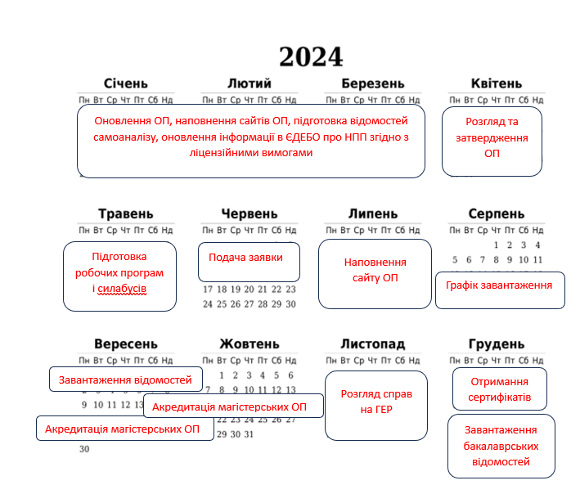
Основні дати процесу акредитації

Slide 6
Основні етапи підготовки до акредитації:
1. Перегляд освітньої програми на її повну відповідність стандарту вищої освіти.
2. Наповнення кафедрального сайту освітньої програми (освітня програма та її проект у рубриці «Обговорення», вибіркові дисципліни, порядок вибору; силабуси та робочі програми, анкетування та його результати, відео огляд матеріальної бази та ін.)
3. Формування відомостей самоаналізу (3 таблиці кадри, освітні компоненти, матеріальне забезпечення)
Проведення самоаналізу ОП
Знайомство з формою самоаналізу ОП
Додаткове вивчення думки студентів, роботодавців, НПП щодо ОП
Наповнення сайту ОП додатковою інформацією
Ознайомлення громадськості з результатами самоаналізу

Slide 7
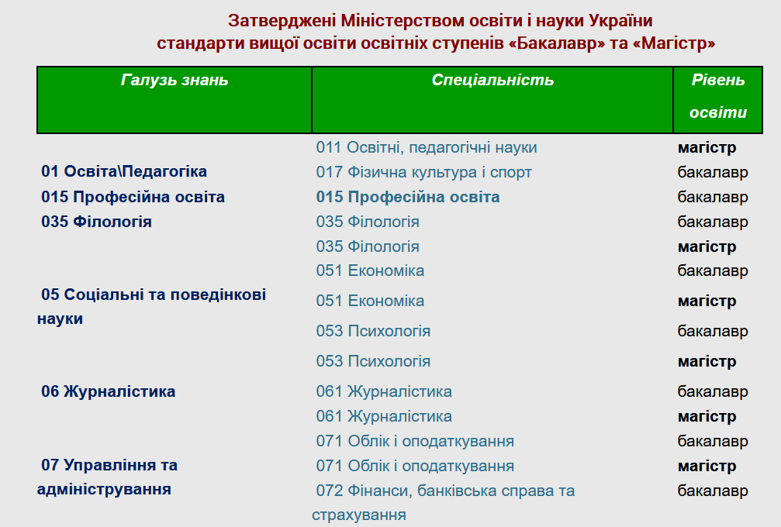
ЗУ «Про вищу освіту» Стаття 10. Стандарти вищої освіти
Стандарт вищої освіти визначає такі вимоги до освітньої програми:
1) обсяг кредитів ЄКТС, необхідний для здобуття відповідного ступеня вищої освіти;
2) вимоги до рівня освіти осіб, які можуть розпочати навчання за цією програмою та результатів їх навчання;
3) перелік обов’язкових компетентностей випускника;
4) нормативний зміст підготовки здобувачів вищої освіти, сформульований у термінах результатів навчання;
5) форми атестації здобувачів вищої освіти;
7) вимоги професійних стандартів (за їх наявності).

Slide 8
Компетентність
Компетентність — динамічна комбінація знань, вмінь і практичних навичок, способів мислення, професійних, світоглядних і громадянських якостей, морально-етичних цінностей, яка визначає здатність особи успішно здійснювати професійну та подальшу навчальну діяльність і є результатом навчання на певному рівні вищої освіти.
Кожна компетентність, зазначена в стандарті вищої освіти, повинна забезпечуватись 1-3 освітніми компонентами (дисциплінами) з ОБОВ'ЯЗКОВОЇ складової навчального плану.
Дисципліни ВИБІРКОВОЇ складової можуть тільки доповнювати чи поглиблювати їх формування.
Типові помилки: відсутність дисципліни в обов'язковій складовій навчального плану, яка забезпечує формування окремої компетентності

Slide 9
Зразок формування унікальності ОП
Унікальність ОП може відображатися наявністю не більше як 1 додаткової компетентності, понад ті, що закладені в стандарті.
Вона формується вивченням однієї або декількох ОБОВ'ЯЗКОВИХ освітніх компонент.
«Унікальністю програми є формування фахівця з міжнародних відносин, який володіє додатковою компетентністю щодо міжнародної взаємодії в аграрній сфері у контексті реалізації національних інтересів України.
З метою формування вказаної компетенції передбачено вивчення дисциплін «Україна в системі сучасної аграрної світової політики», «Аграрна політика розвинутих країн світу», «Міжнародне співробітництво в аграрній сфері»,«Аграрна дипломатія» обов’язкової компоненти ОПП».
Типові помилки: відсутність дисципліни (дисциплін) в обов'язковій складовій навчального плану, яка забезпечує формування унікальності

Slide 10
Програмні результати навчання
Визначені Стандартом кінцеві, підсумкові та інтегративні результати навчання, що визначають нормативний зміст підготовки.
Загальна кількість їх повинна відповідати кільності в стандартах та корелюватися з визначеним переліком компетентностей.
Типові помилки: відсутність дисципліни в обов'язковій складовій навчального плану, яка забезпечує формування окремого програмного результату навчання; перевищення кількості програмних результатів навчання порівняно зі стандартом.

Slide 11
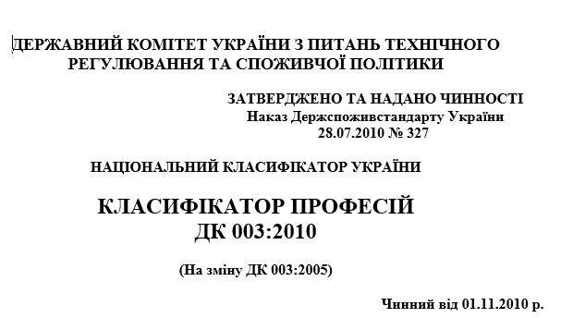
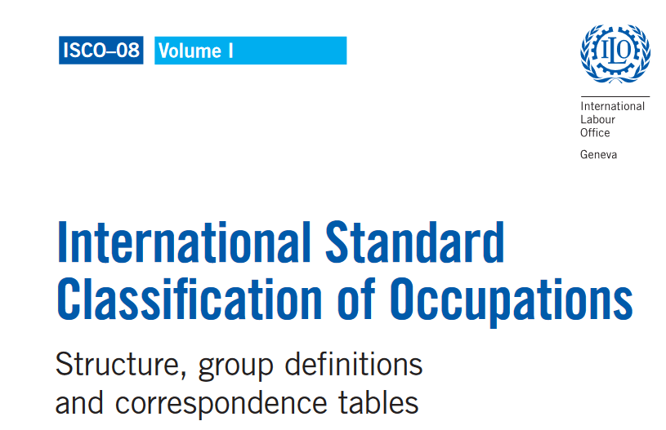
Працевлаштування випускників
Зазначаються професії, професійні назви робіт (згідно з чинною редакцією Національного класифікатораУкраїни: Класифікатор професій (ДК 003:2010) та International Standard Classification of Occupations 2008 (ISCO-08)), на фахову підготовку з яких можуть бути спрямовані освітні програми за спеціальністю. За необхідності зазначається порядок доступу до професії
Типові помилки: скопійований з Національного класифікатора України весь можливий перелік професійних назв робіт, не підкріплений переліком сформованих комтетентностей чи програмних результатів навчання

Slide 12
Для реалізації права здобувачів вищої освіти на вибірковість дисциплін: обов’язкові – 60 % загального обсягу навчального навантаження студента; обов’язкові за рекомендацією Університету – 15 %; вибіркові – не менше 25%. Вибіркові дисципліни: - дисципліни вільного вибору за освітньою програмою; - дисципліни вільного вибору за уподобаннями студентів
Вибіркові дисципліни
В пункті 5 статті 10 Закону України «Про вищу освіту» зазначено, що «індивідуальний навчальний план формується за результатами особистого вибору здобувачем вищої освіти дисциплін в обсязі, не меншому за встановлений цим Законом, з урахуванням вимог освітньої програми щодо вивчення її обов’язкових компонентів»
Типові помилки:
Недостатній перелік вибіркових дисциплін за освітньою програмою;
в різних блоках вибіркових дисциплін присутні аналогічні дисциплін, які унеможливлюють вільний вибір студента;
Відсутні на сайті кафедри повний перелік вибіркових дисциплін за ОП та порядок проведення вибору дисциплін
Не заповнений вчасно індивідуальний навчальний план здобувача вищої освіти

Slide 13
Дякую за увагу !

Slide 14
Анкетування здобувачів вищої освіти
Загально університетський рівень
Факультетський рівень
Рівень освітньої програми
Подія | Терміни
Фінальне анкетування випускників бакалаврату | Червень 2023 р.
Анкетування здобувачів вищої освіти ОП | Не менше як 2 рази на рік, за результатами здачі екзаменаційної сесії
Вибір студентами бакалаврату та магістратури вибіркових дисциплін за уподобанням | Жовтень-листопад 2023 р
Фінальне анкетування випускників магістратури | Грудень 2023 р.
Типові помилки:
Відсутні на сайті результати анкетування здобувачів вищої освіти за ОП, інших стейкголдерів освітнього процесу.

Slide 15
Професійна кваліфікація - це визнана кваліфікаційним центром, суб'єктом освітньої діяльності, іншим уповноваженим суб'єктом та засвідчена відповідним документом стандартизована сукупність здобутих особою компетентностей (результатів навчання), що дозволяють виконувати певний вид роботи або здійснювати професійну діяльність
Процедура присвоєння/підтвердження складається з таких етапів:
прийняття кваліфікаційним центром заяви про присвоєння/підтвердження професійної кваліфікації та інших документів, поданих здобувачем, щодо набутих ним компетентностей та/або результатів навчання;
співбесіда із здобувачем щодо набутих компетентностей та/або результатів навчання, знань з питань охорони праці з урахуванням професії, кваліфікації;
ухвалення рішення щодо можливості проведення процедури оцінювання;
проведення процедури оцінювання;
ухвалення рішення за результатами процедури присвоєння/підтвердження та надання відповідного документа.
Типові помилки: освітня кваліфікація не відповідає стандарту, не існуюча професійна кваліфікація

Slide 16
Професійний стандарт
Професійний стандарт - це затверджені в установленому порядку вимоги до компетентностей працівників, що слугують основою для формування професійних кваліфікацій.
Кому потрібні професійні стандарти
Типові помилки: Замість професійного стандарту розміщено посилання на стандарт вищої освіти

